Slide 1
基于强化学习的动态网络调优
杨绿溪、李春国教授
张征明、华梦、张翔宇、侯坤林、李承祥、张天怡
电子信息与工程学院
东南大学
June 13, 2019

Slide 2
提纲
研究背景及内容
难点及关键问题
方案设计
目前进展
下阶段规划

Slide 3
研究背景及意义
问题：
随着人们对于网络需求的增加，AP节点的部署变得越来越密集，同频干扰成为用户体验的下降的主要因素之一。目前，高达80%的2.4G频段的AP受到同频干扰的影响。在密集AP部署区域，干扰的影响更加严重。
解决方案
合理的AP布设位置
动态的信道分配、功率控制算法
合适的带宽分配和AP开关技术
问题难点
WLAN网络性能无法统一评估衡量，受到用户使用、核心网等其他因素影响。
动态外界环境变化较大，无法设定统一。

Slide 4
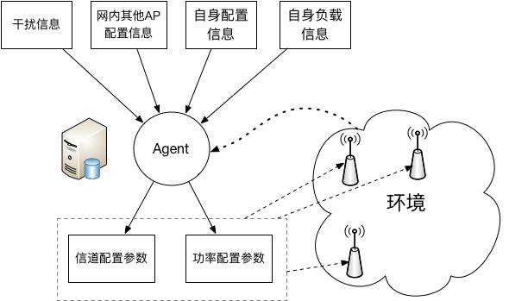
研究背景及意义
传统算法往往依赖于算法设计，建模。通常对于密集AP场景的WLAN网络环境建模困难。WLAN网络采用的载波侦听接入方式，存在隐藏节点等问题。其整体网络性能是AP端和用户端共同影响的结果。需要对更多现有数据进行分析提取有效信息，整体统一的调整网内AP的功率和信道，从而提升网络性能。
强化学习采用model-free的方式，通过交互中分析数据之间的关联关系。
状态
通过对往期数据的学习，学得关键策略。该策略可以指导网络根据当前用户情况和环境中存在的外界干扰，实施调整自身AP的功率和信道，从而使得整个网络在速率、干扰、吞吐量、覆盖面积等维度上达到最优。
奖励：网络性能指标
动作

Slide 5
难点及关键问题
强化学习
实际环境
1、
强化学习是一种试错学习、需要有大量与环境交互样本。即需要通过对环境大量的调试来获得对整体环境的刻画，最终得到最优策略。
已上线的WLAN网络需要稳定的工作，频繁交互影响正常网络使用。
2、
环境应为平稳环境，若环境不平稳，则难以收敛。
WLAN网络的性能指标往往与当前用户流量、网络上层状况息息相关，存在较大波动。
3、
应尽量为完全观察的马尔可夫决策过程，即对于奖励值相关的变量，应该尽量作为环境状态变量。
实际环境中大量的变量是无法直接观测得到。例如：用户端分布、用户端需求量、核心网所提供网速等。

Slide 6
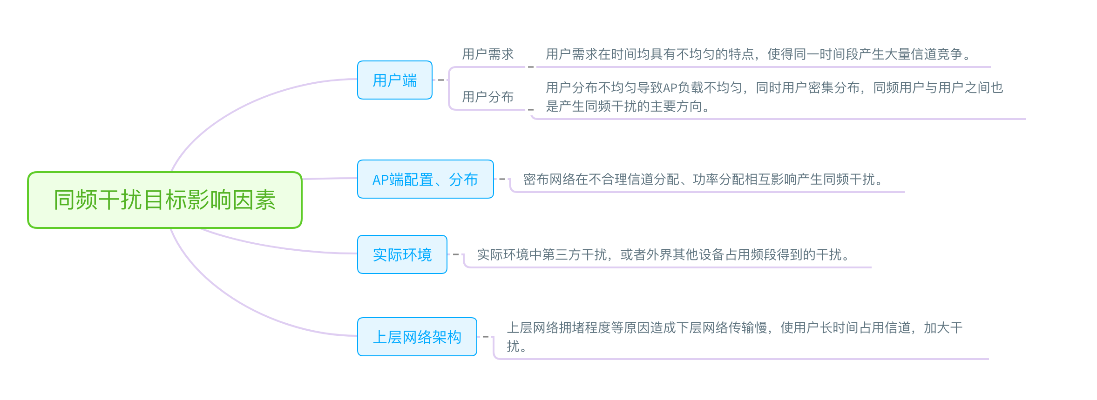
方案设计
同频干扰 = 网内AP之间干扰+ 网内用户之间干扰+网外AP+ 网外其他因素

Slide 7
方案设计
总体架构
异步功率、信道调优算法-双A单C架构的强化学习
实际环境中，信道配置会造成用户端重新接入AP，影响实际环境，故调整频率应较长。功率配置并不会使得用户端重连，影响实际较小环境，故可以加快交互频率，以积累更多数据。
信道调整
功率调整
信道调整
为实现异步调整，采用了双actor 单critic 的架构。
2个Actor分别对网络中的信道和功率异步的调整，尽量保持环境平稳。同时价值评估中心可以同时对信道算法和功率配置算法的动作进行总体评估。
信道配置算法
功率配置算法
Low-level actor
价值评估中心
High-level critic

Slide 8
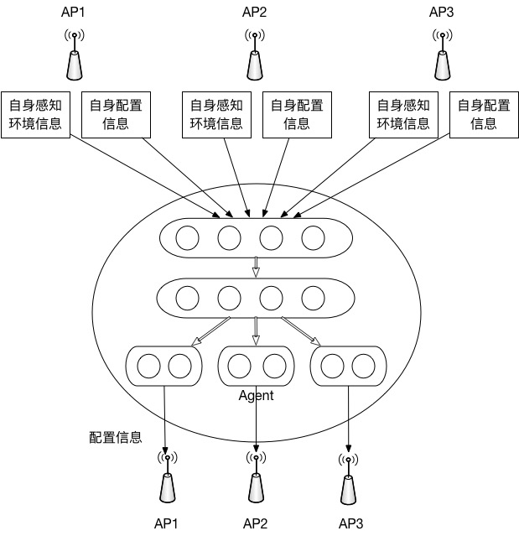
方案设计
Actor部分：利用分层子网络的强化学习算法
单智能体算法（集中式）
状态空间和动作空间大，算法复杂度高，但是多智能体之间信息共享，避免了多智能体的不稳定
多智能体算法（完全分布式）
状态空间和动作空间小，收敛性比较差。效果不稳定。
部分集中，部分分布的多智能体算法
输入为所有AP状态信息
上层合作学习部分
（全联接网络）
采用分层子网络的方法。
对多层神经网络架构进行修改，将传统网络划分为上层合作策略学习部分 和下层竞争策略学习部分。
上层合作学习部分是可以实现信息共享，但是下层的子网络缺少信息共享，但是其可以接受单个agent的reward，实现误差反向传播时只更新单个子网络不影响其他网络，故各个子网络间为取得更多的奖励而相互竞争。此外，下层子网络有效降低算法动作空间。
下层竞争学习部分
（单个AP子网络）

Slide 9
方案设计
信道调优算法
强化学习的探索需要环境平稳的条件下多次试错。然而现实环境中，不合理的配置方案会不仅会造成环境非平稳（即网络太差导致使用人数减少），同样影响了用户体验。同时无法长时间的试错 收集数据是无法接受的。
较优配置方案
采用监督+强化双轨训练方式，有效减少无效探索，加快训练过程。
合理配置方案
起始点
监督学习
寻找目前可以直接判定动作好坏的网络参数，直接进行更新训练。
全部配置方案（N^{m}）
监督学习为强化学习提供一个基础和边界，防止过差的结果出现。
监督学习通过直接判定其实给定动作的好坏，给定训练误差，并更新网络权重，使得网络可以输出合理配置方案（蓝色曲线）。
强化学习通过与环境交互，采用真实
强化学习纠正监督学习的偏差。
强化学习
根据与环境交互的数据进行学习，达到探索、拟合、建模环境，并得到更优结果。

Slide 10
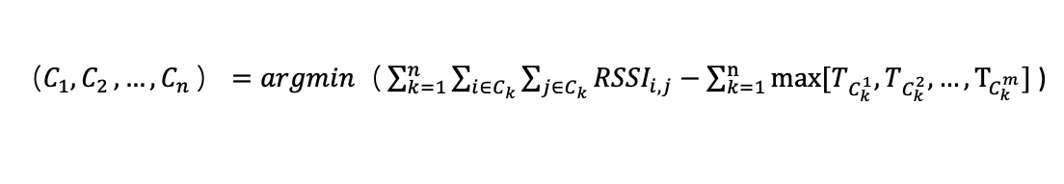
方案设计
信道调优算法
监督学习部分
强化学习
监督学习
强化学习标签（Critic部分）
假设条件：网内任意AP之间的同频干扰正相关于相同信道AP发射功率和路损。若两AP之间处于同一信道，且RSSI 较大，则同频干扰大。
监督学习部分
以小步长进行多次训练。当每个子网络的输出方差小于某个阈值（即可以生成一组稳定下发配置）之后停止训练。
真实环境中的同频干扰
合理配置方案：保持所有同频AP的相互之间的RSSI最小以降低组内同频干扰，同时保证同AP下负载均衡。
配置前未知
波动大（与用户需求，环境配置都有关系）
无偏差（相对于监督学习的标签）
可以感知数据中所隐含的环境内容
$（C_{1}{,C}_{2}{,…,C}_{n}）=argmin（\sum_{k=1}^{n}{\sum_{i∈C_{k}}{\sum_{j∈C_{k}}{{RSSI}_{i,j}−\sum_{k=1}^{n}{max{[T_{C_{k}^{1}},T_{C_{k}^{2}},…,T}_{C_{k}^{m}}]}}}}$)
强化学习部分
随机抽取临近的数据，以大步长进行少数几次训练。大步长是为了跳过监督学习到局部最优值。
监督学习Loss
配置前已知
波动小（不受到用户端的影响）
有偏差（并不能真实体现同频干扰）
无法感知数据中包含的环境内容

Slide 11
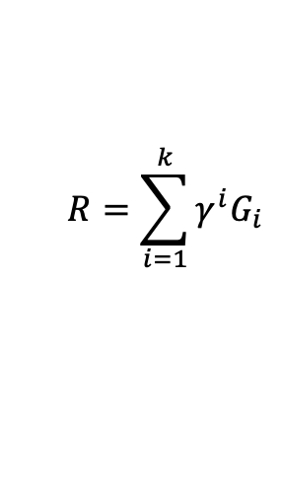
方案设计
Critic部分：Mate-learning
在实际环境中，每一天的人流量分布均有所不同，但呈现出连续起伏的态势，所以可以认为每天的网络优化任务都是具有一定相似性的任务。
元强化学习通常利用LSTM作为当前的策略逼近神经网络，在多个任务间训练时，通过时间维度传递知识。
本方案采用RNN作为Critic部分，将过去的不同知识从时间维度传递到当前。
首先critic不需要上一期交互数据
$$R=\sum_{i=1}^{k}{γ^{i}G_{i}}$$
增加稳定性
优势：
异步的进行学习，不需要与环境交互，只需要从历史数据不断的对自身网络参数进行学习；
可以利用较为久远的数据；
可以不需要交互进行训练；
增加算法稳定性。
RNN（main）
RNN
（Target）
优势：
异步的进行学习，不需要与环境交互，只需要从历史数据不断的对自身网络参数进行学习；
可以利用较为久远的数据；
可以不需要交互进行训练；
增加算法稳定性。
Input（s_{t} , a_{t})

Slide 12
现有成果
数据处理方面：
形成一套即时学习，即时配置，即使下发的循环通路，保证。
1.实时抓取数据
编写代码，远程调用数据库的接口实时采集n7的wlan网络中的参数。
2.实时数据预处理
将每10min从kibana上抓取下来的数据处理成深度学习算法需要的格式并进行归一化。
3.实时生成功率配置
将处理后的数据送入训练好的模型，并根据概率选择输出，生成配置下发文件。
4.实时下发配置
完成配置下发代码完成配置下发

Slide 13
现有成果
Channel训练结果：

Slide 14
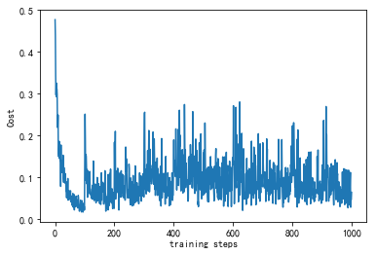
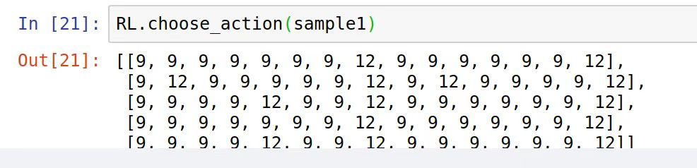
现有成果
功率训练结果：
目前采用较为简单DQN的方案，即将上述RNN中的Q值 直接有现有采集数据进行计算。
对N7-2F 给定15个AP，每间隔10分钟更改功率，首先抛弃下发配置之后前5分钟内的数据，以保证环境平稳。对之后5分钟内的采集数据进行平均，由此可以得到单条数据，放入经验池Q学习池进行训练。
为丰富数据，我们将15个AP分为3组，即默认每5个AP的环境近似，以验证算法的有效性。
可以看出Q值函数逐渐收敛，但是由于单条数据，后期波动较大。

Slide 15
未来展望
交互方面：
数据积累工作：
对于目前来说，数据积累的还远远不足，可能存在网络过拟和的情况，所以还是需要大量的时间，对数据进行积累。
Critic部分RNN训练：
RNN训练较为困难，其主要难度在于1、数据整理耗时耗力。2、RNN收敛需要精确的参数调整。
联合功率、信道调整：
目前我们分别对不同片区的AP分别进行了信道和功率的调整实验。在对RNN进行训练收敛之后，可以根据Critic部分所提供的Q值指导，对两个部分进行联合训练，使得其联合达到最优。

Slide 16
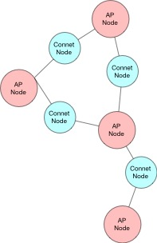
未来展望
算法方面优化：基于图神经网络的强化学习算法
在WLAN中，各AP及其之间的相互干扰关系可以建立为图G=(V,E)，其中V（节点）为AP，E （边）为AP之间的干扰。
这个方案采用MADDPG算法，并将传统的MADDPG中的集中式的Critic 转化为 图卷积神经网络。主要优点有以下2个：
1 、合理利用网络拓扑结构，减少了无影响之间AP的神经网络连接，有效减少神经网络神经元与链接，减少计算量。
2、将多个agent的Critic部分，集中在一张图神经网络中，进一步提高算法有效性。
传统GCN无法处理边具有数据的图。因此可以考虑将原先意义上的边建模为一个新的节点，这样得到的是具有两种节点的异构图模型，如右图所示。
在WLAN智能网络优化中，每个AP相当一个agent，也是就是右图中的一个节点（即APNode），该类节点输入均为AP状态，AP节点与AP节点之间的节点为连接节点（Connet Node），连接节点输入为所连接AP之间的干扰值。

Slide 17
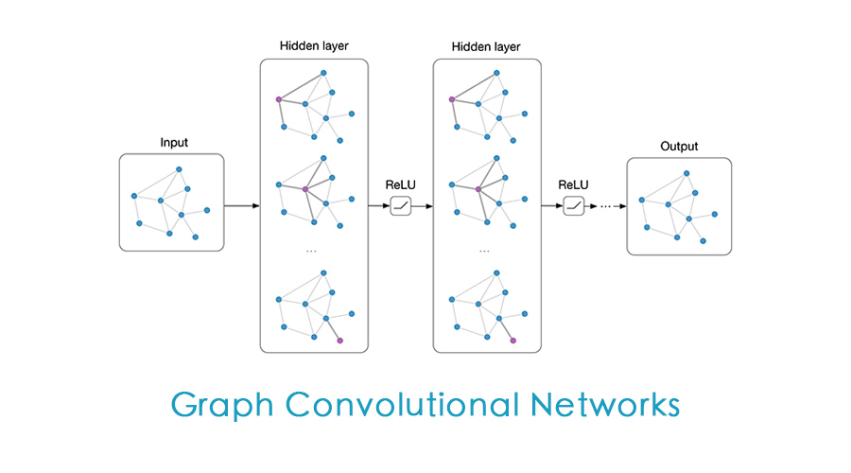

现有成果
图卷积操作定义
前层的图节点数据
激活函数
训练参数
图的拉普拉斯矩阵
输入层x⁰为输入的AP的状态值， 输出层x^{N}为AP的动作值函数值。
采用如上所述的异构图模型来显式地建模MADDPG的Critic部分，将环境中的不同观测信息首先在同时具有边和节点信息的图结构上进行传播，然后统一的估计不同agent的actor所作出动作的值函数，并进行统一的规划和处理。

